Slide 1
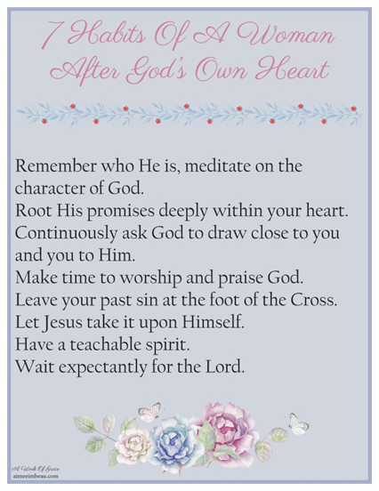
Lesson 10. Giveaway cards

Slide 2
EGY NŐ 7 SZOKÁSA, HA ISTENÉ A SZÍVE:
- Légy tisztában vele, kicsoda Isten, elmélkedj az Ő jellemén!
- Rejtsd mélyen szívedbe Isten ígéreteit!
- Folyamatosan kérd Istent, hogy közeledjen hozzád, és vonjon közelebb magához.
- Mindig szánj időt Isten dicsőítésére!
- Múltad bűneit hagyd a kereszt lábánál! Hagyd, hogy Jézus magára vegye őket!
- Legyél tanítható lelkületű!
- Várva várd az Urat!

